Slide 1
Test Result Report
Отчет о результатах тестирования api Restful-Booker

Slide 2
1. Testing Team
ФИО | Должность на проекте | Роль в подотчетный период
Божкова И.В. | Тестировщик | Функциональное тестирование

Slide 3
2. Testing Process Description
Test Environment:
Выпуск Windows 11 Pro. Версия 21H2. Процессор Intel(R) Core(TM) i5-10210U CPU @ 1.60GHz 2.11 GHz. Тип системы 64-разрядная операционная система, процессор x64
Test Level: Системное тестирование
Test types used: Функциональное, нефункциональное тестирование (нагрузочное тестирование)
Все тест-кейсы были созданы на основе API документации - Restful-booker, используя черноящичное тестирование.
Вид применяемого тестирования - ручное тестирование.
Затраченное время на выполнение проекта - 16 дней. Разница с планируемым затраченным временем составляет 1 день.

Slide 4
3. Summary
Проведено следующее функциональное тестирование по степени важности: Smoke (дымовое тестирование) и Critical (тестирование критического пути).
Создано 42 тест-кейсов. Всего пройдено 26 тест-кейсов, 16 тест-кейсов не пройдено. В некоторых тест-кейсах были созданы различные вариации проверок для более широкого покрытия тестами функциональности.
Основные блоки тестирования:
- аутентификация (пройдено 4 кейса, не пройдено – 3),
- бронирование (пройдено 20 кейсов, не пройдено – 12),
- ping (пройдено 2 кейса, не пройден -1).

Slide 5
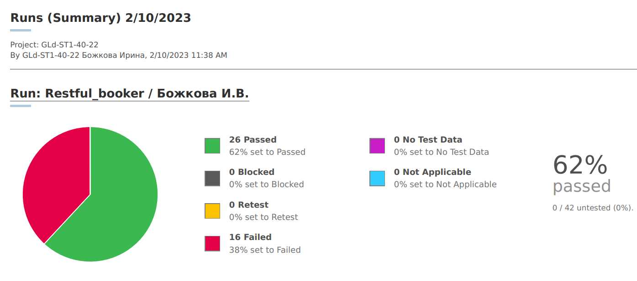
Статистика пройденных тест-кейсов

Slide 6
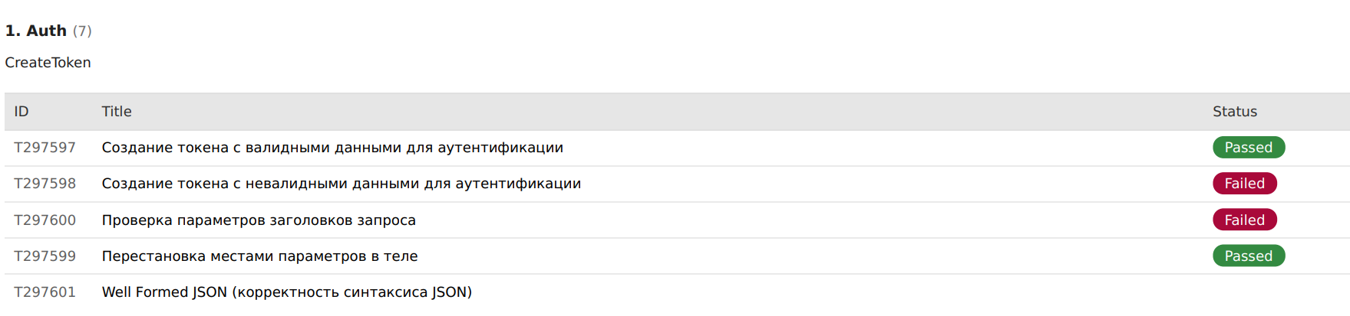

Статистика пройденных тест-кейсов

Slide 7
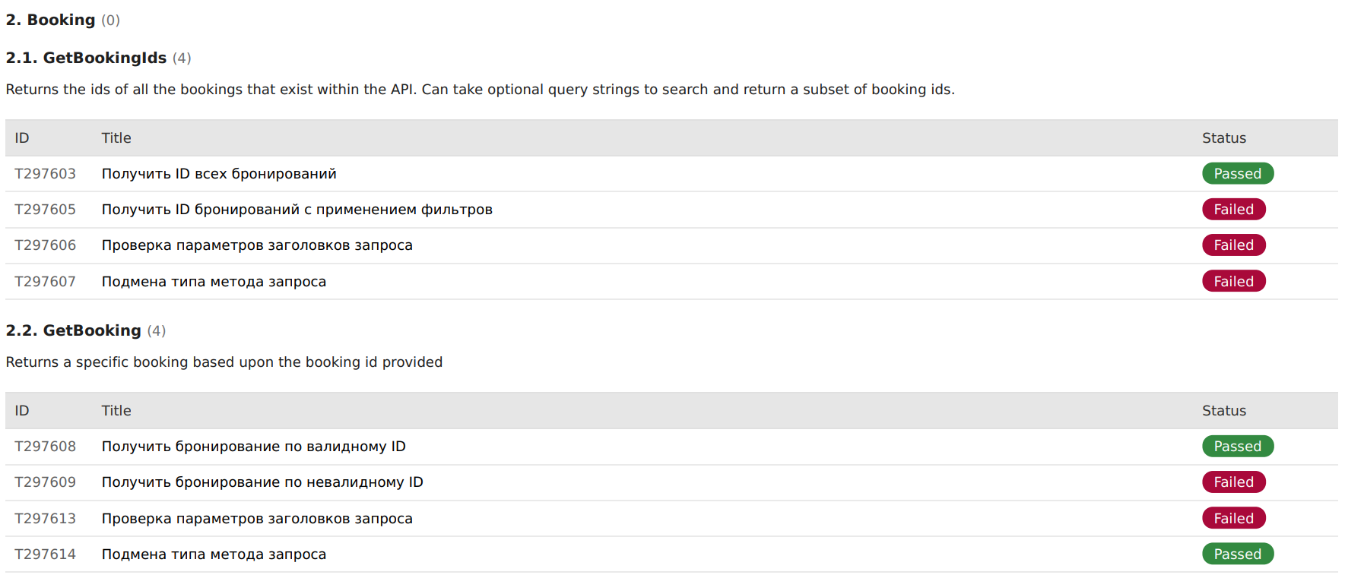
Статистика пройденных тест-кейсов

Slide 8
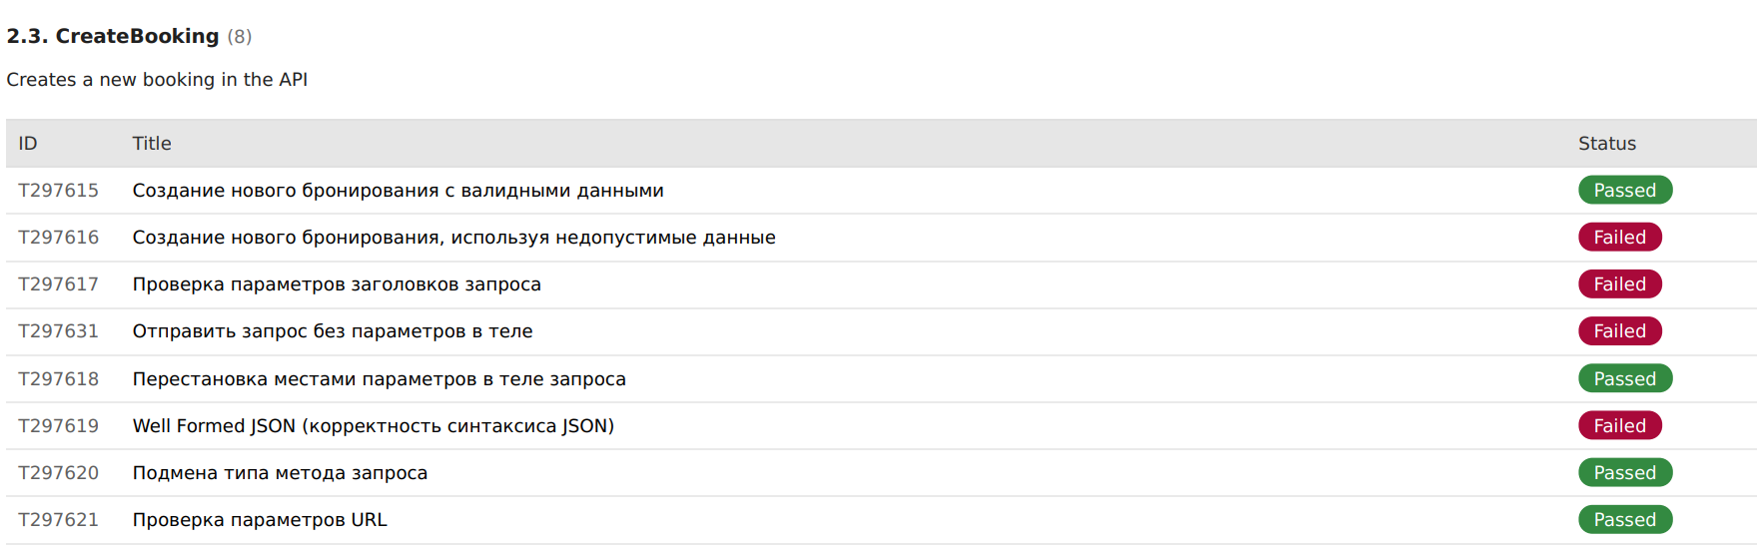
Статистика пройденных тест-кейсов

Slide 9
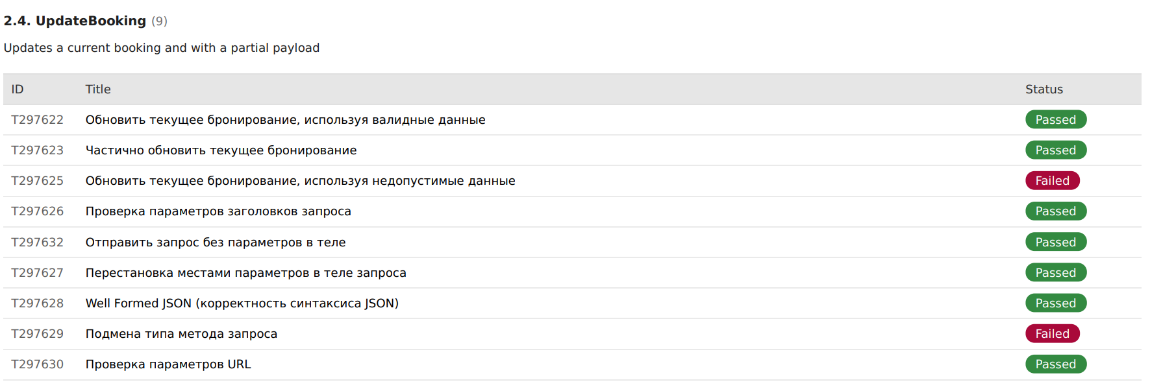
Статистика пройденных тест-кейсов

Slide 10
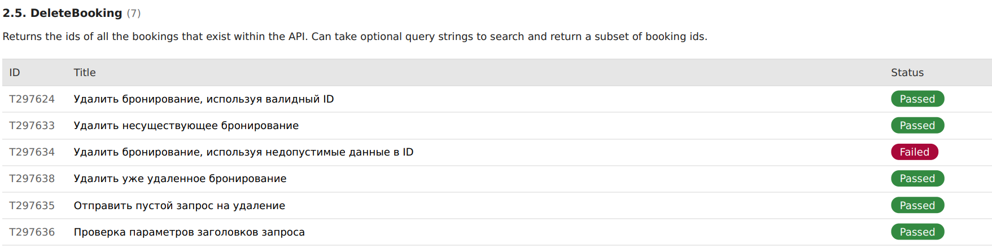
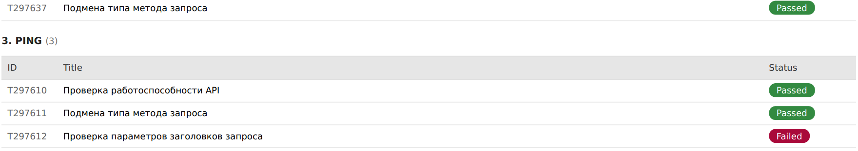
Статистика пройденных тест-кейсов

Slide 11
3. Summary
Баги:
Обнаружено: 35 багов (из них критические – 4, что составляет 11% от общего количества багов.
Самый серьезный дефект, найденный при тестировании – это невозможность получить ответ при запросе бронирований, применяя фильтр для поиска нужных данных. Данный дефект рекомендуется исправить в первую очередь.

Slide 12
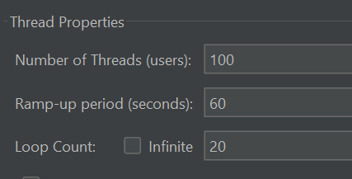
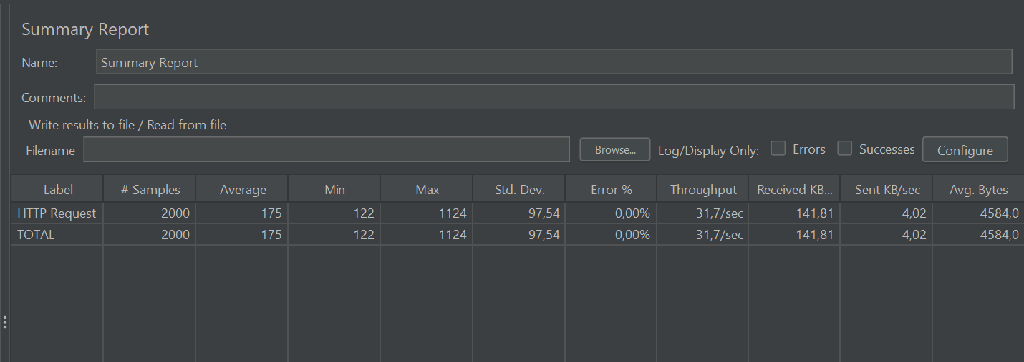
Результаты проведения нагрузочного тестирования
Количество пользователей
Время наращивания запросов
Количество запросов

Slide 13
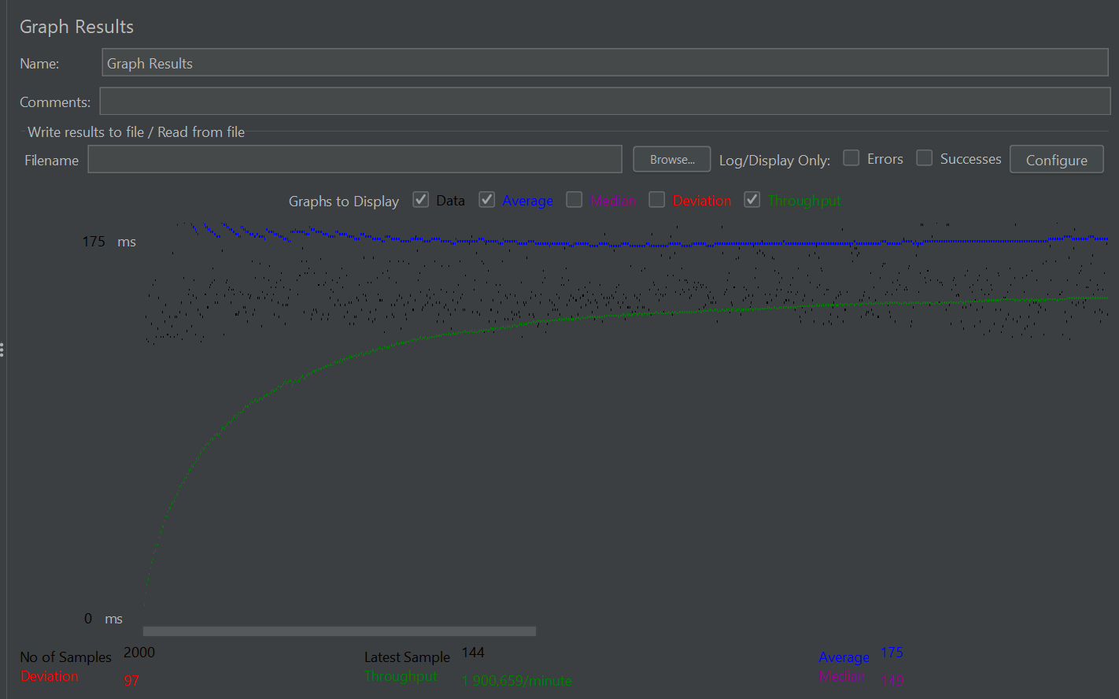
Результаты проведения нагрузочного тестирования
Average – среднее время откликов
Throughput – количество запросов

Slide 14
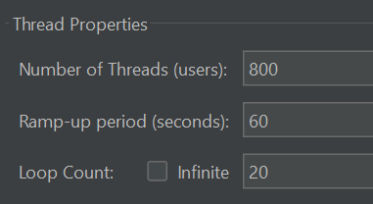
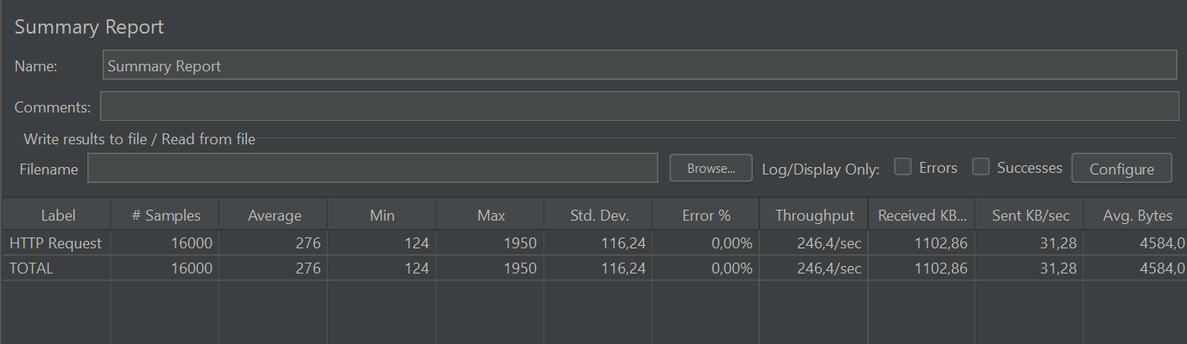
Результаты проведения нагрузочного тестирования

Slide 15
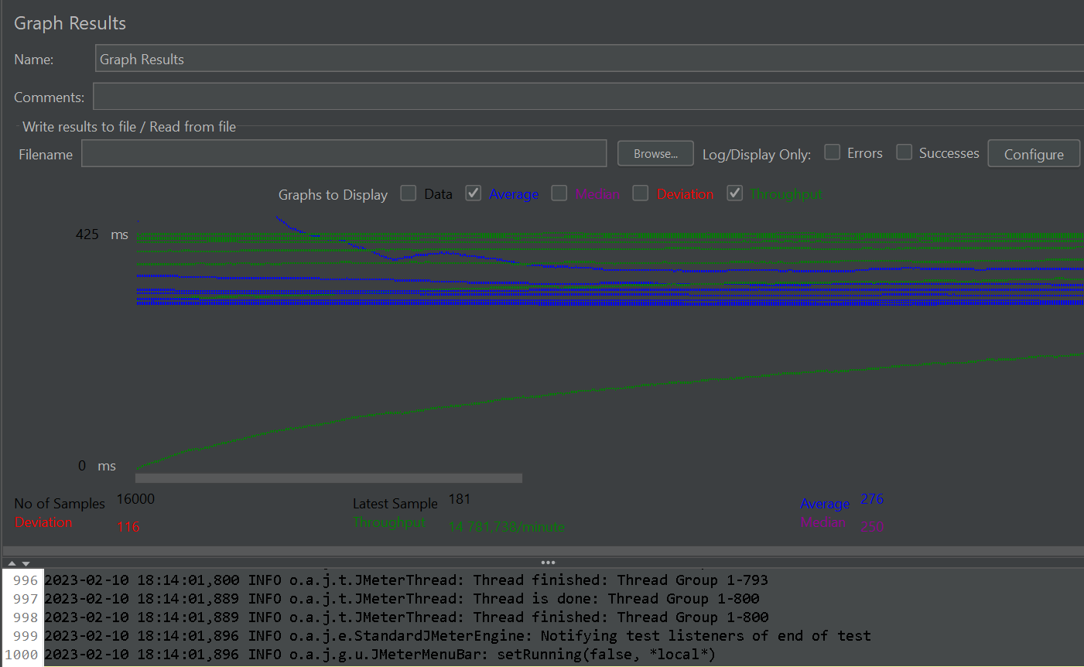
Результаты проведения нагрузочного тестирования
Average – среднее время откликов
Throughput – количество запросов

Slide 16
4. Results & Recommendations
Как показало проведенное тестирование, при использовании валидных данных основные функции, такие как создание токена для аутентификации, получение конкретного бронирования по ID, создание нового бронирования, обновление (полное и частичное) и удаление бронирования, работают согласно заявленной документации API.
Основные дефекты возникали при вводе невалидных/недопустимых данных при формировании запросов. Также из частых дефектов было выявлено следующее: при ожидаемой ошибке в теле ответа (response) не отображались сообщения о конкретной ошибке. Например, все ответы с кодом состояния HTTP 400 имеют в теле ответа сообщение «Bad Request». Разработчикам рекомендовано настроить сообщения в теле ответа запроса согласно возникающей проблематике для быстрого выявления и понимания появившейся ошибки при неправильно отправленном запросе.

Slide 17
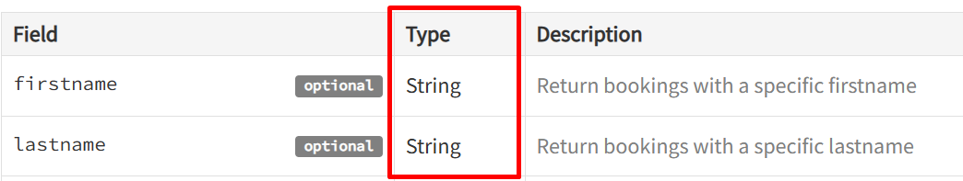
4. Results & Recommendations
Так как тестирование проводилось согласно предоставленной документации API, важно отметить следующее.
Для запросов использовались данные согласно их указанному типу в документации.
Например:
За неимением иной документации и требований при тестировании в полях «firstname», «lastname» и других полях типа «string» допускалось использование всех существующих символов согласно определению типа данных «string».

